Slide 1
Open Source SW/HW
영등포고등학교
1학년 기술

Slide 2


오픈 소스(Open Source)
소스 코드를 무료로 공개, 배포 하는 것
- 리눅스
- 안드로이드
- 누구나 무료로 이용하고, 공개된 코드를 기반으로 프로그램을 마음대로 변형 가능

Slide 3
오픈소스를 대표하는 단어
자유
무임승차
개선
공유(소유의 종말)

Slide 4

오픈소스 소프트웨어
- 제작자의 권리를 지키면서 원시코드를 누구나 열람할 수 있도록 한 소프트웨어
- 오픈 소스 라이선스에 준하는 모든 통칭을 일컫는다.
GPL(General Public License)
LGPL(Lesser General Public License)
BSD(Berkeley Software Distribution)
MPL(Mozilla Public License)
CCL(Creative Commons License)

Slide 5

CCL (Creative Commons License)
Attribution (저작자 표시) 저작자의 이름, 출처 등 저작자를 반드시 표시 해야 한다는, 라이선스에 반드시 포함하는 필수조항 입니다.
Noncommercial (비영리) 저작물을 영리 목적으로 이용할 수 없습니다. 영리목적의 이용을 위해서는, 별도의 계약이 필요하다는 의미입니다.
No Derivative Works (변경금지) 저작물을 변경하거나 저작물을 이용한 2차적 저작물 제작을 금지한다는 의미입니다.
Share Alike (동일조건변경허락) 2차적 저작물 제작을 허용하되, 2차적 저작물에 원 저작물과 동일한 라이선스를 적용해야 한다는 의미입니다.

Slide 6
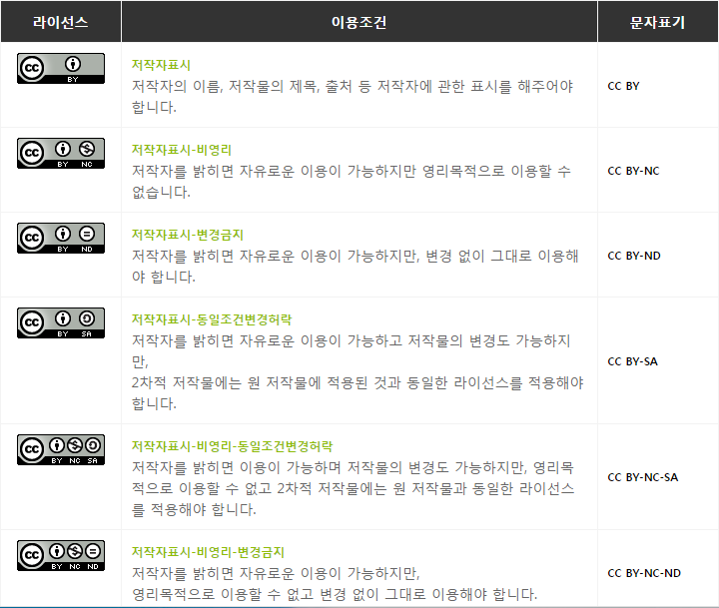

Slide 7
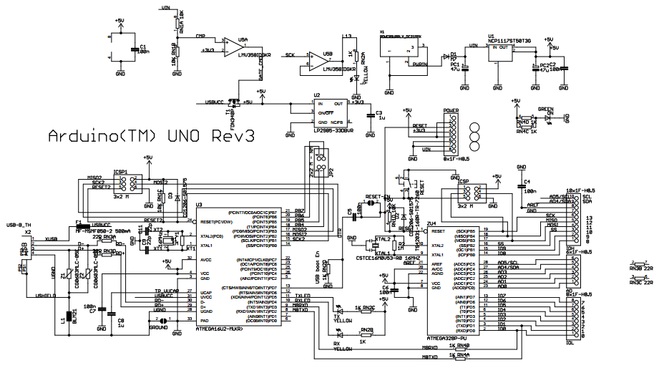
오픈소스 하드웨어
해당 제품과 똑같은 모양 및 기능을 가진 제품을 만드는 데 필요한 모든 것(회로도, 자재 명세서, 인쇄 회로 기판 도면 등)을 대중에게 공개한 전자제품
각종 소프트웨어, 하드웨어의 제작 방법을 공개하는 대표적인 사이트
www.instructables.com

Slide 8
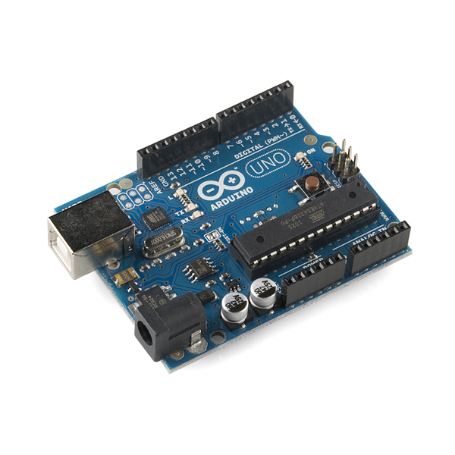
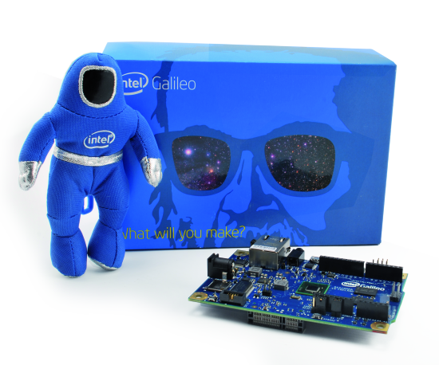
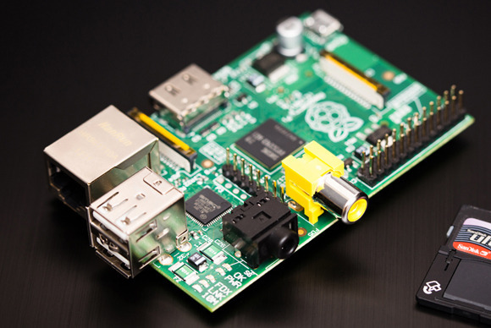
여러가지 오픈소스 보드들…

Slide 9
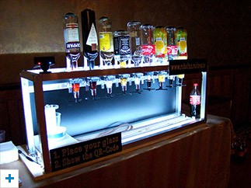
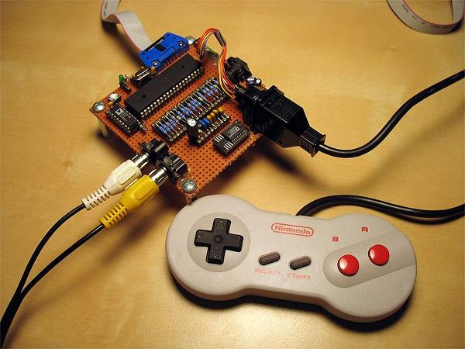
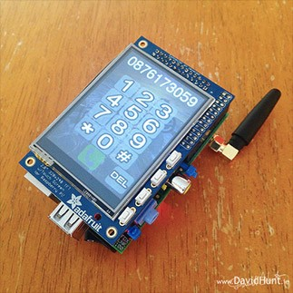
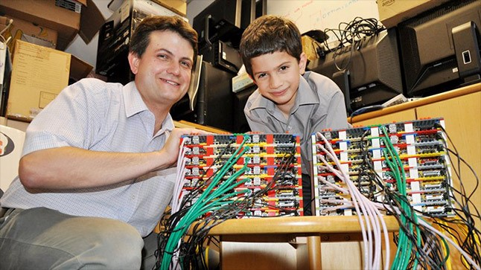
오픈소스 하드웨어로 할 수 있는 것들…

Slide 10

마시모 벤지
“ 당신은 뭔가 좋은 것을 만드는데 있어 누구의 허락도 필요하지 않습니다.”

